Slide 1
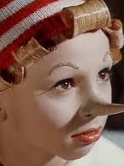
Приключение Буратино

Slide 2
Характеристика мюзикла
Год издания-2009 год
Режиссёр-Александр Игудин
Страна-Россия
Жанр- мюзикл
Этот мюзикл был снят для телеканала – Россия- 1

Slide 3
Какая песня мне понравилась? Почему?
Песня Буратино- потому что она весёлая. Радостная.Задорная.

Slide 4
Если бы у вас была возможность сняться в данном мюзикле, то какую бы вы хотели сыграть роль? Почему?
Я бы хотела сыграть роль Мальвины потому что она красивая и умная такая как и я

Slide 5
Сюжет…
Старый шарманщик Карло мечтает о сыне чтобы сделать из него звезду эстрады. К Карло приходит его друг Джузеппе и дарит ему бревно чтобы тот выстрагал из него себе сына. Вместе они принимаются за работу и выстрагивает Буратино( которому по сюжету уже 30 лет) Папа Карло собирается отдать его в школу но во время прогулки Буратино повстречал кота Базилио и лису Алису которые вместо того чтобы пропустить Буратинов школу его обратить внимание на то как Карабас – Барабас и Дуремар рекламируют артистов театра...

Slide 6
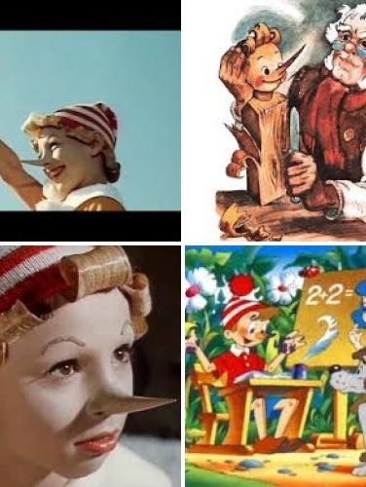
Буратино
Буратино-мой самый любимый мультик потому что он добрый весёлый

